Slide 1
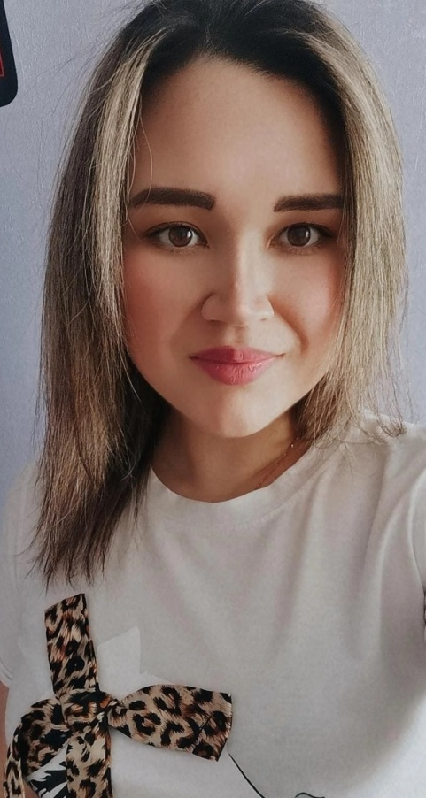
Электронное портфолио
Мадиярова Анастасия Григорьевна
Дата рождения: 17.02.1995
Образование: высшее
Стаж педагогической работы: 2 года
Специальность: воспитатель
Квалификация: не имеется
Адрес: г.Мегион ул.Свободы д.36 кв.76
Телефон: 8 982 139 50 57
Электронный адрес: madiyarova.nastya@mail.ru
Личный сайт: https://www.maam.ru/users/1313477
E-mail учреждения: ds_belosnezhka@mail.ru

Slide 2
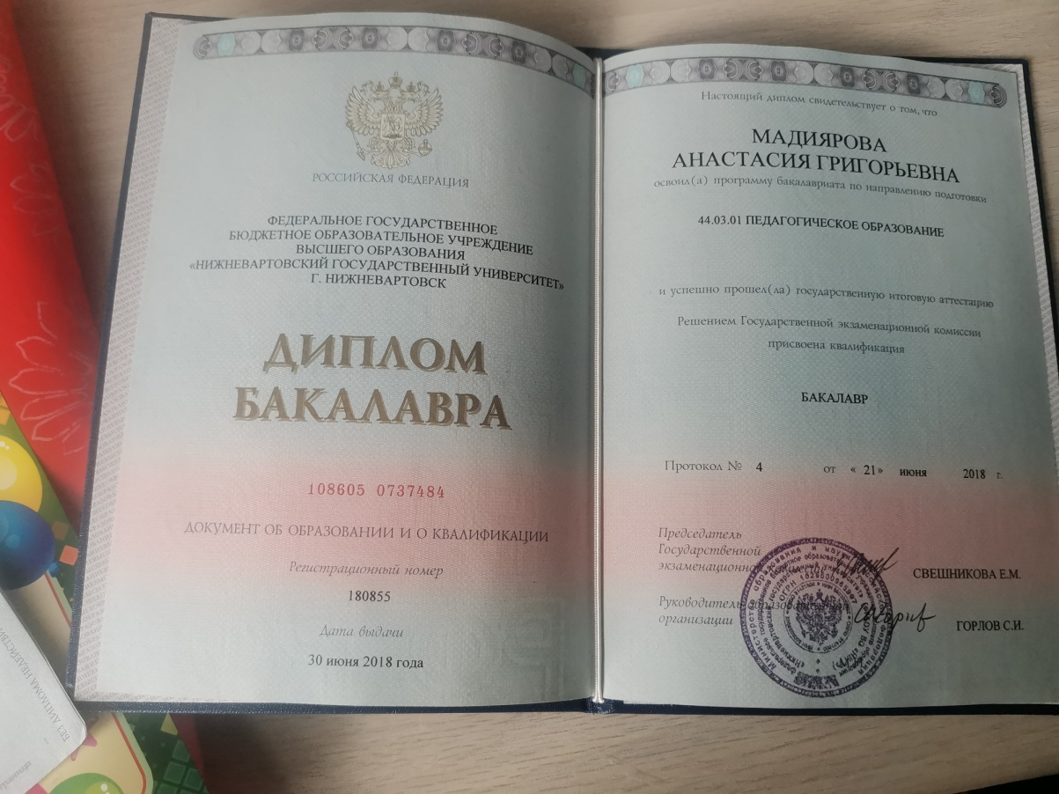
Уровень предоставляемого содержания образования
Федеральное государственное бюджетное образовательное учреждение высшего образования «Нижневартовский государственный университет» по специальности – «Начальное образование», 2018 год.

Slide 3
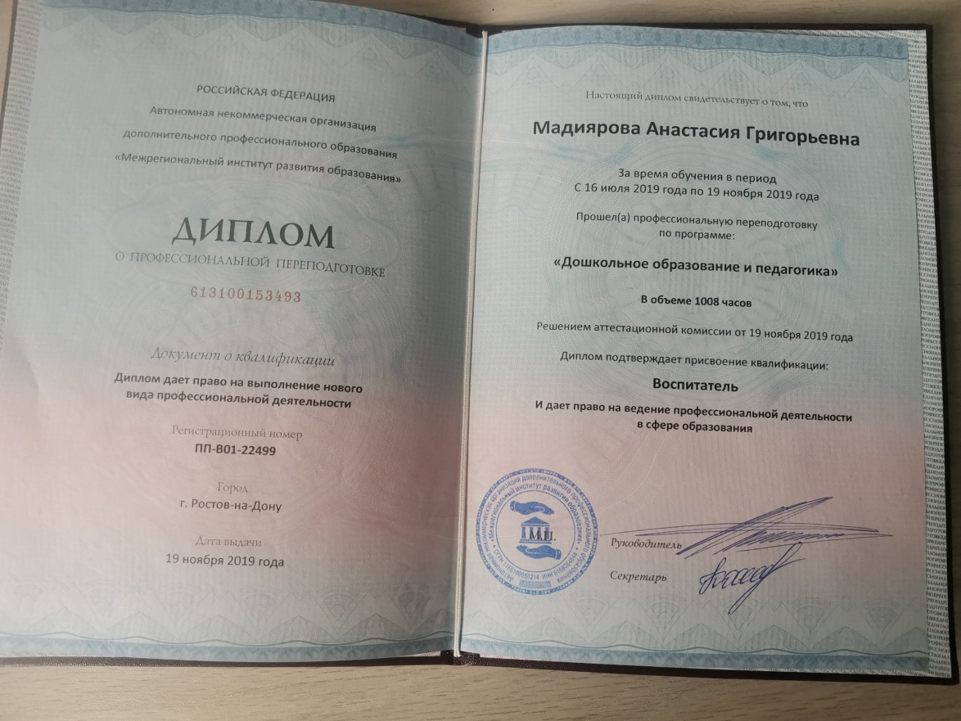
Уровень предоставляемого содержания образования
Профессиональная переподготовка отделении дополнительного профессионального образования «Межрегиональный институт развития образования» по программе «Дошкольное образование и педагогика» - воспитатель. 2019 год.

Slide 4
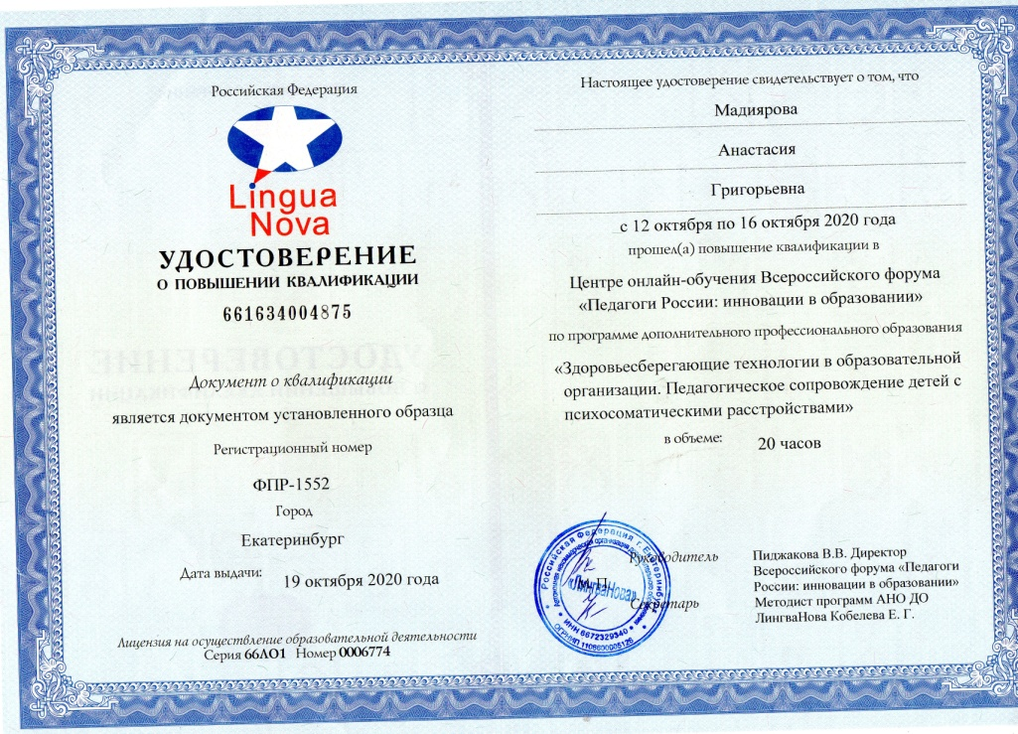
Уровень предоставляемого содержания образования
Профессиональная переподготовка дополнительного профессионального образования по программе «Педагогика и методика дошкольного образования»; «Здоровье сберегающие технологии в образовательной организации. Педагогическое сопровождение детей с психосоматическими расстройствами»

Slide 5
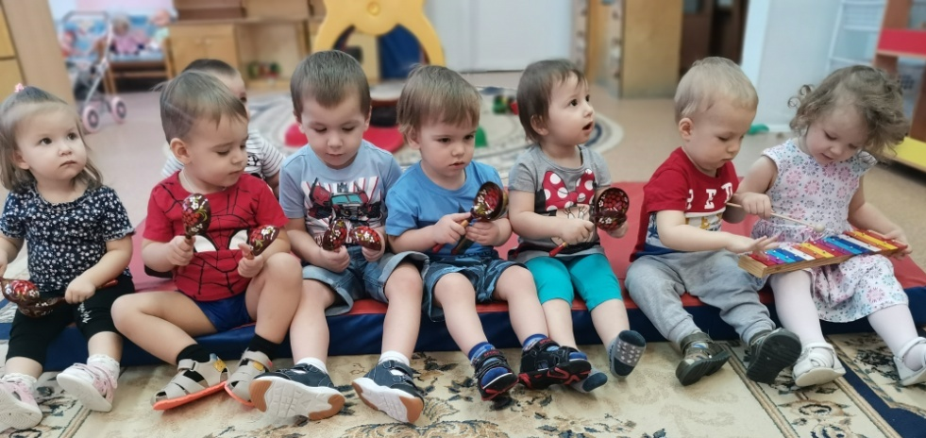
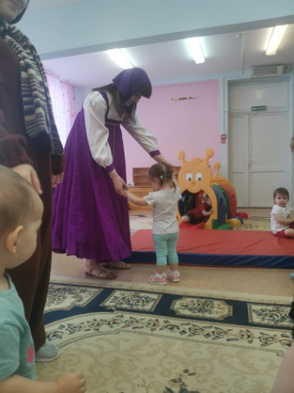
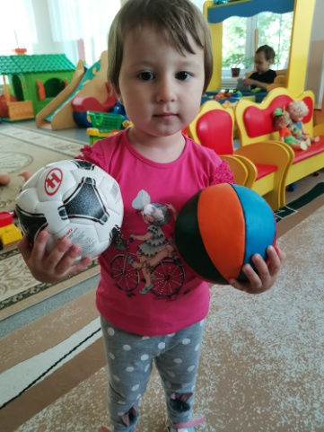
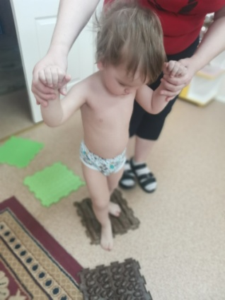
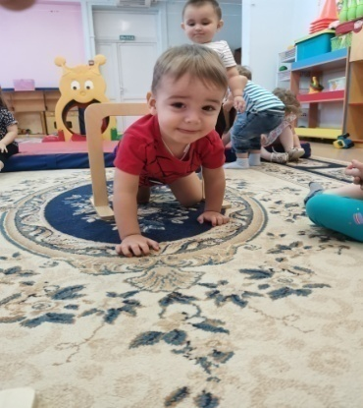
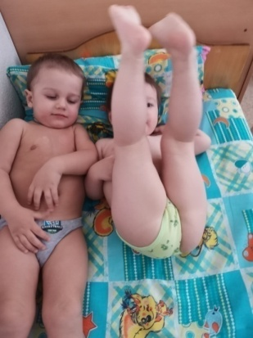
Транслирование опыта практических результатов своей профессиональной деятельности
Разработаны и реализованы следующие проекты: краткосрочные проекты:
«Здравствуй, малыш»,
«Здоровье в порядке – спасибо зарядке!»
;

Slide 6
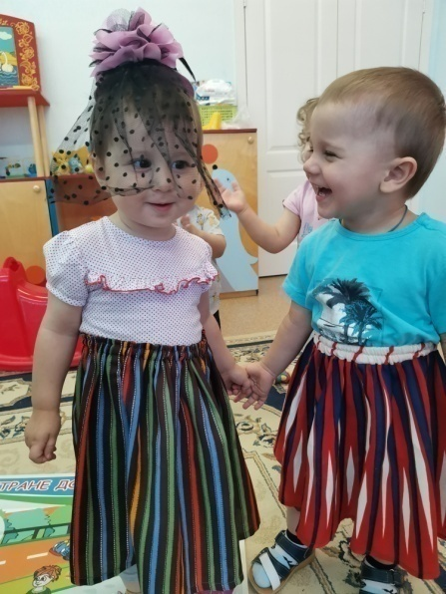
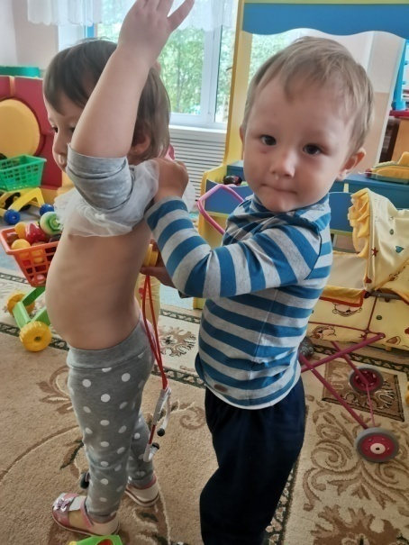
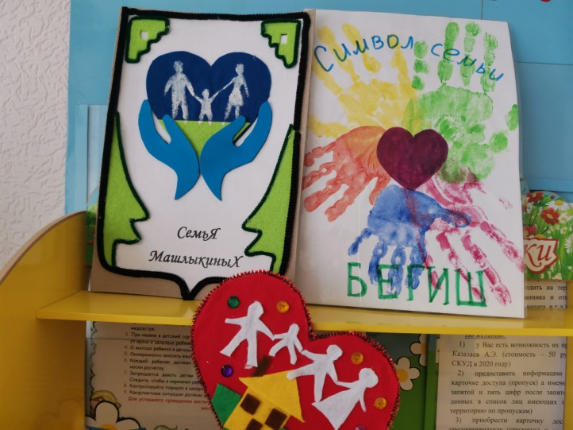
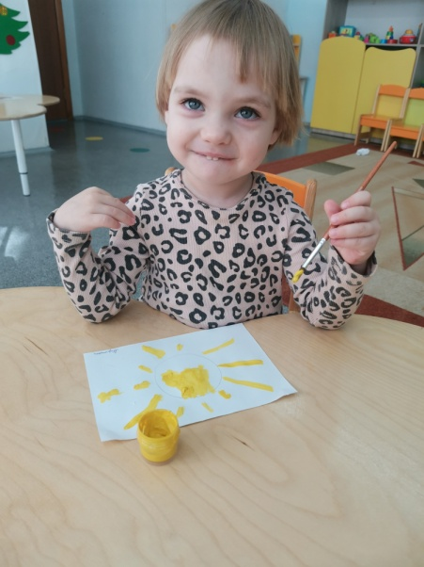
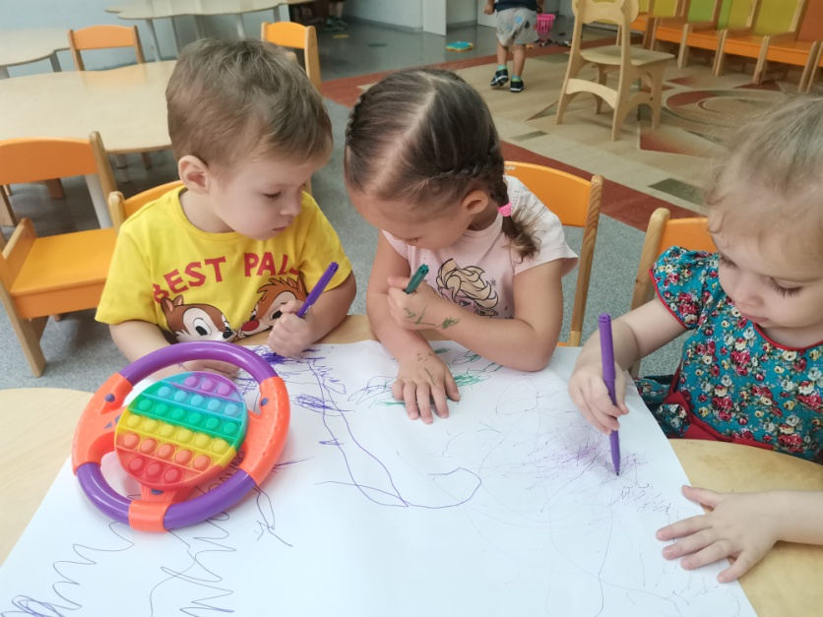
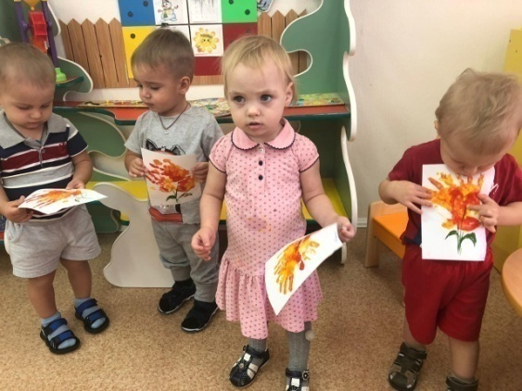
Долгосрочные проекты:
«Моя семья»;
«Юный художник»

Slide 7
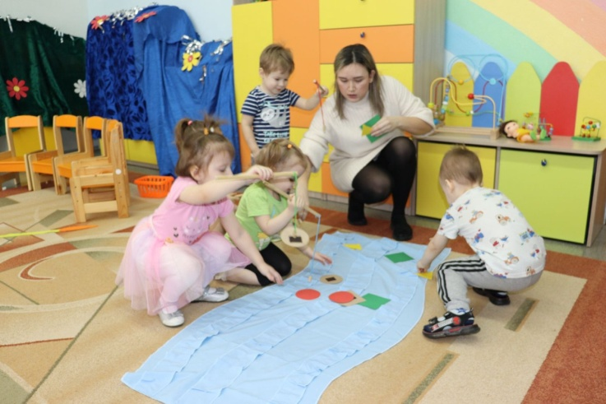
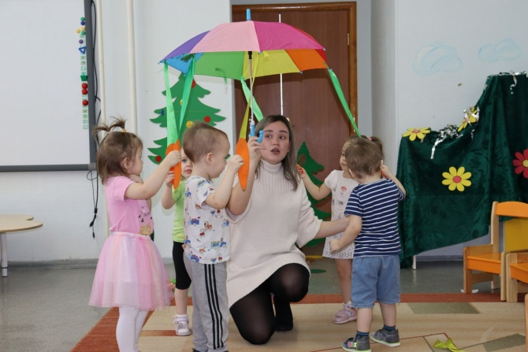
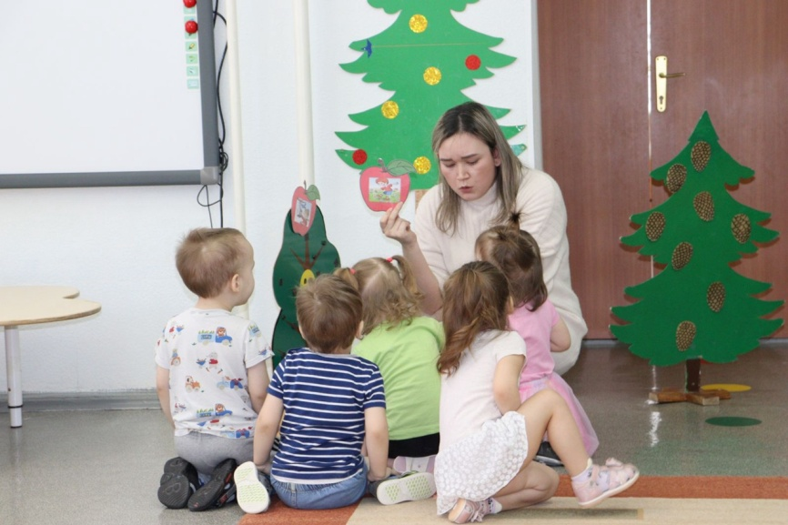
Транслирование опыта практических результатов своей профессиональной деятельности
Проведения открытого показа совместной деятельности взрослого и ребенка «В гости к фее доброты и вежливости», (В рамках тематической недели «Создание педагогических условий, способствующих формированию основ нравственных качеств личности ребенка, развитию его социального и эмоционального интеллекта»)

Slide 8
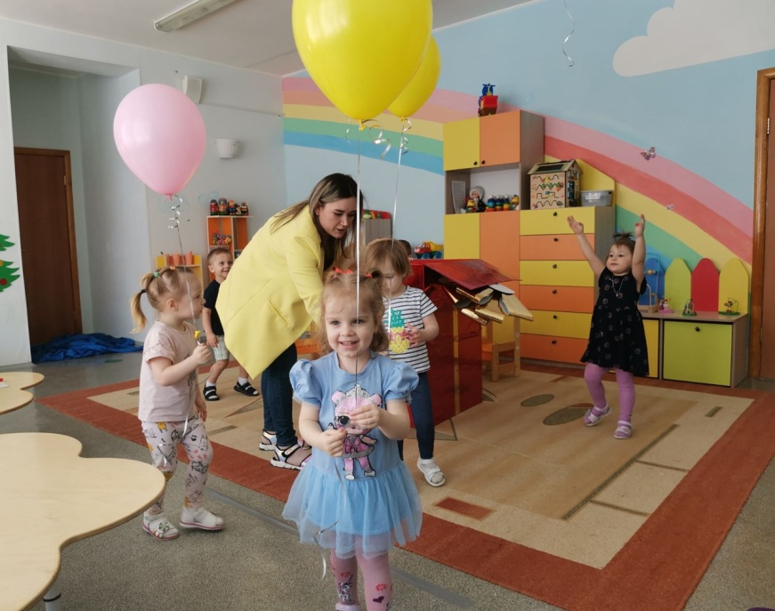
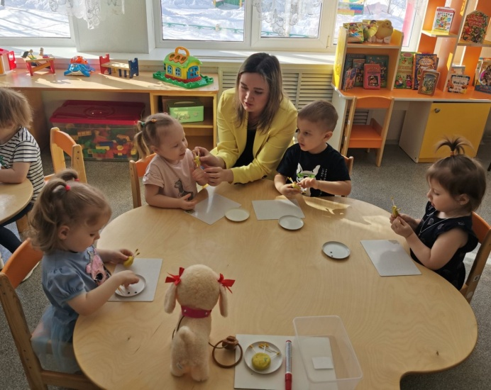
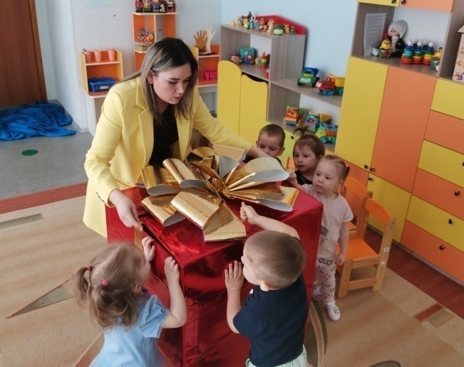
Транслирование опыта практических результатов своей профессиональной деятельности
Проведения открытого показа совместной деятельности взрослого и ребенка «Собачка Линда в гостях у малышей» (в рамках самообразования тема: «Педагогическая технология (пособие) «Первые эмоции», как эффективное средство создания педагогических условий, способствующих развитию социального и эмоционального интеллекта у детей младшего дошкольного возраста»

Slide 9
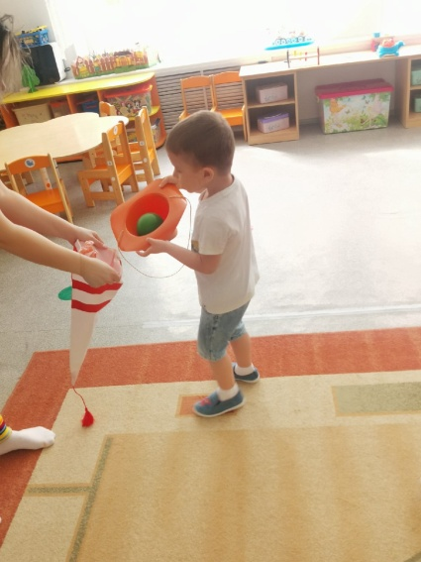
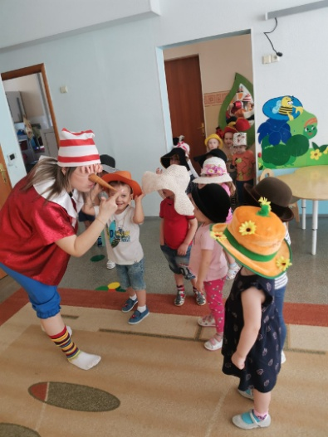
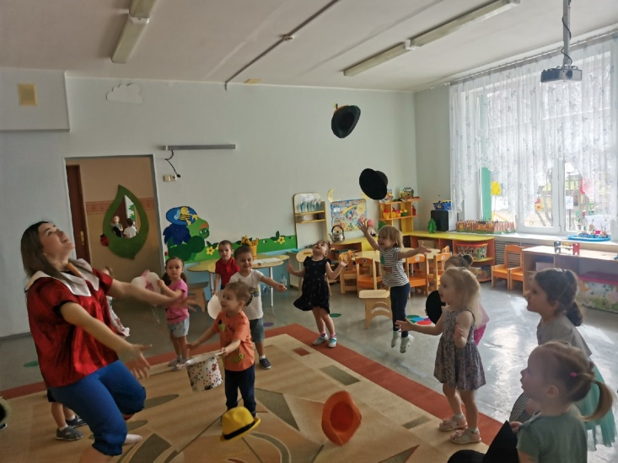
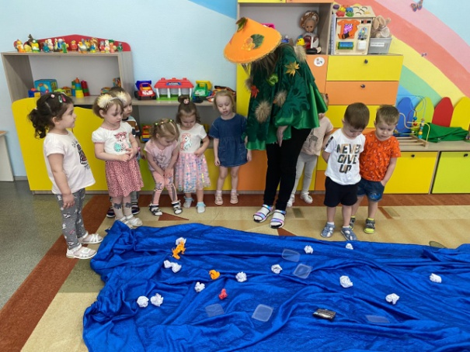
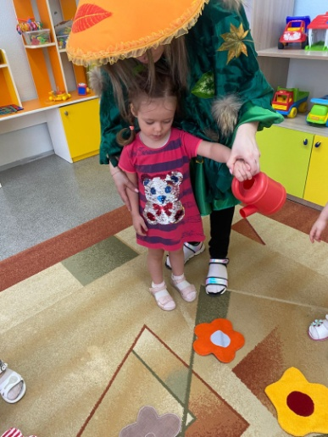
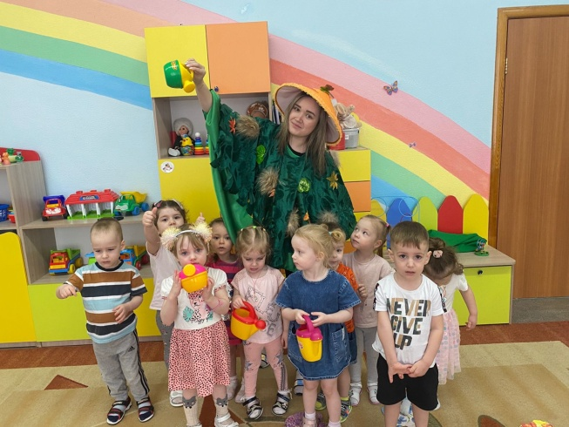
Транслирование опыта практических результатов своей профессиональной деятельности
Спортивные развлечения; досуговые занятия.

Slide 10
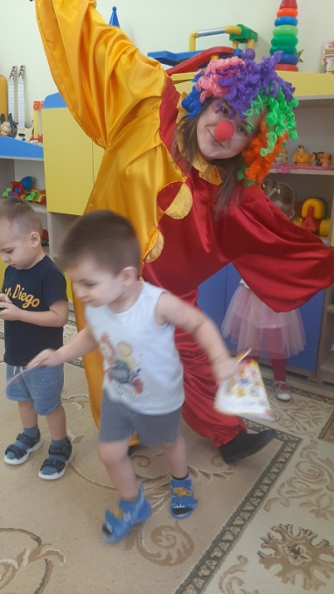
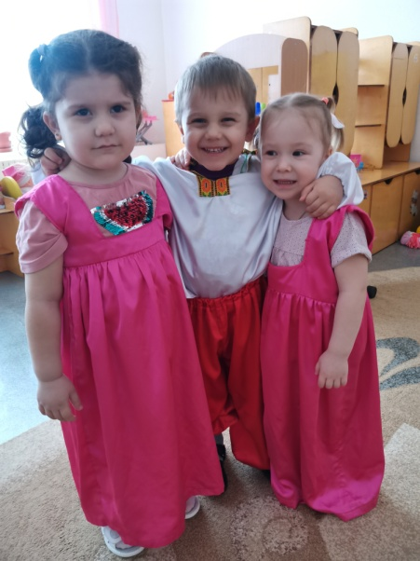
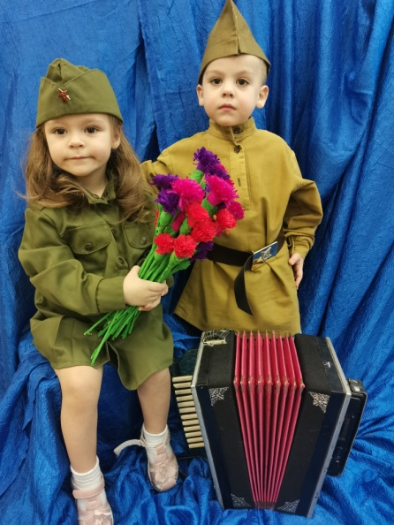
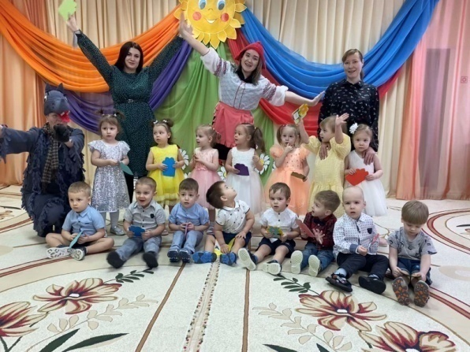
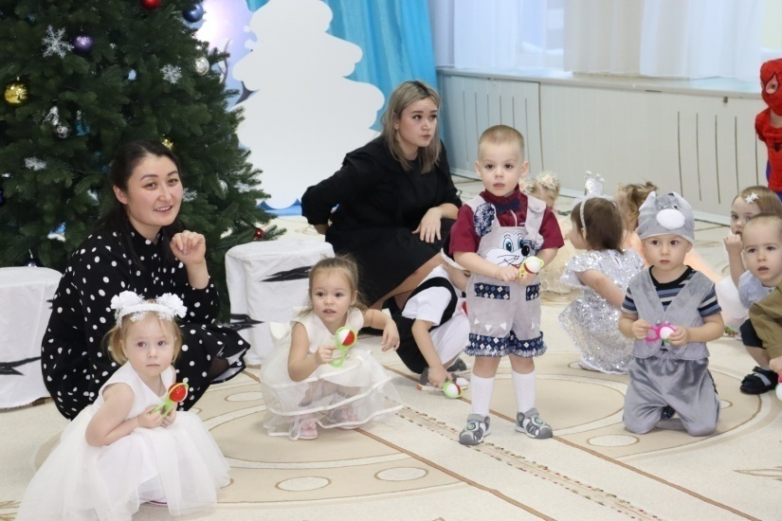
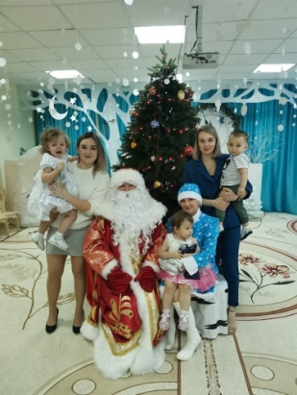
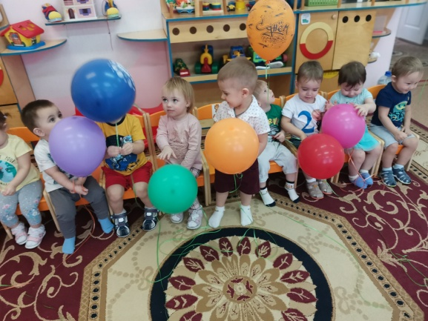
Транслирование опыта практических результатов своей профессиональной деятельности
Проведение праздничных мероприятий

Slide 11
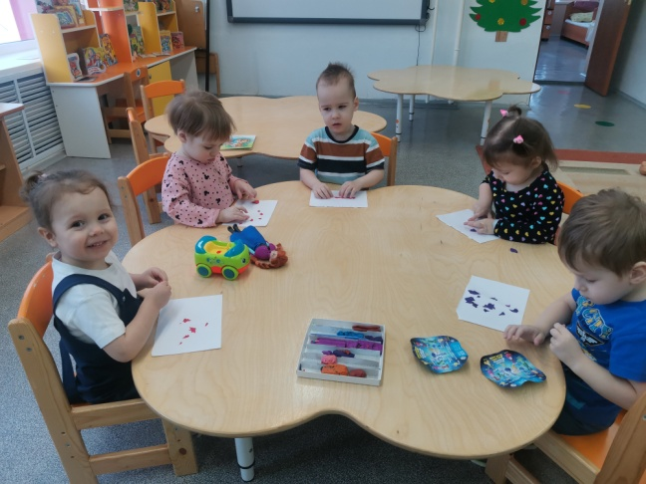
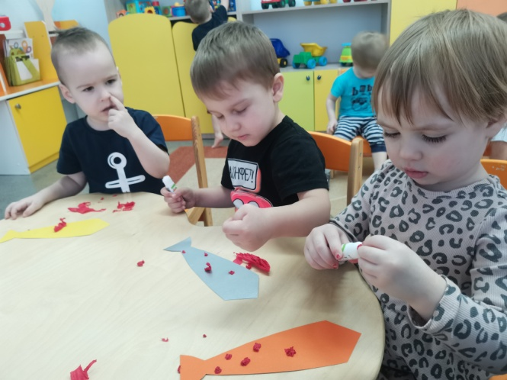
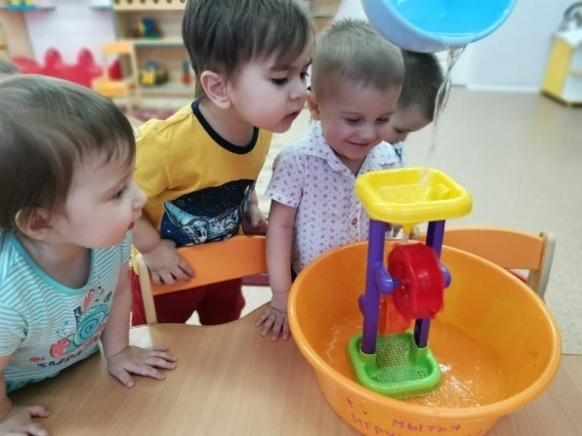
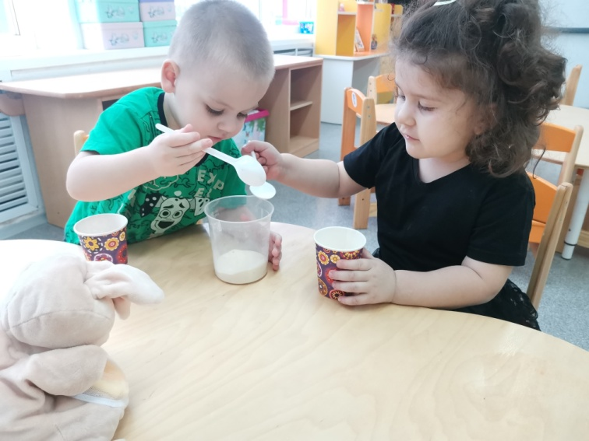
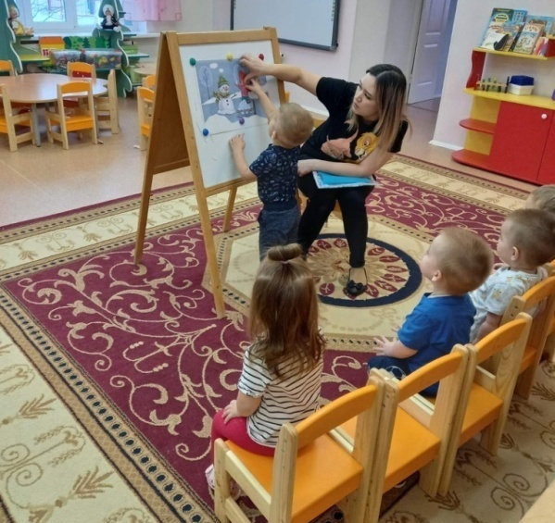
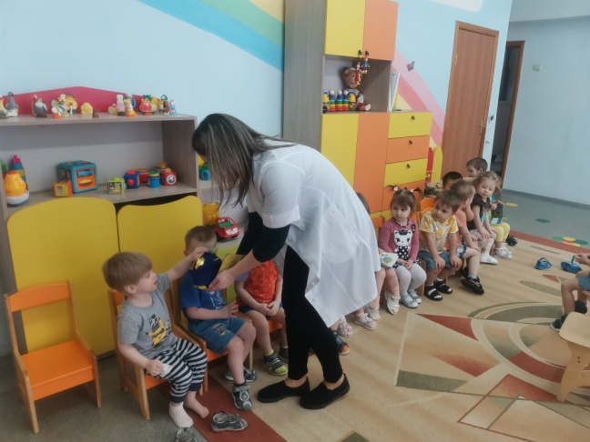
Транслирование опыта практических результатов своей профессиональной деятельности
Проведение непосредственно образовательной деятельности

Slide 12
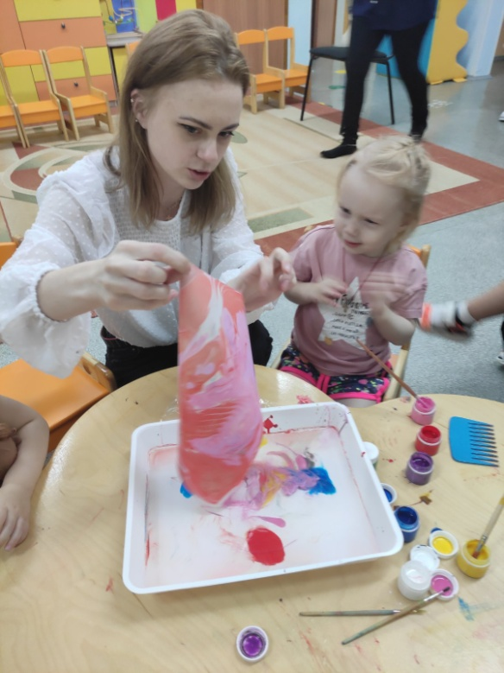
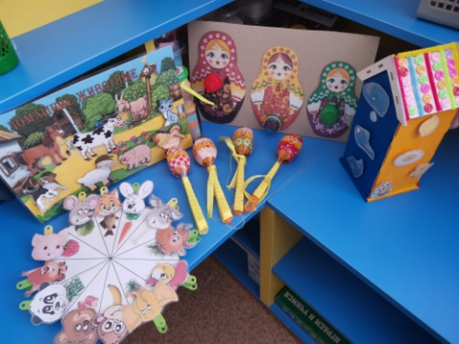
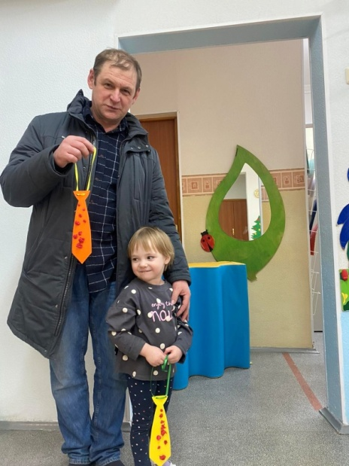
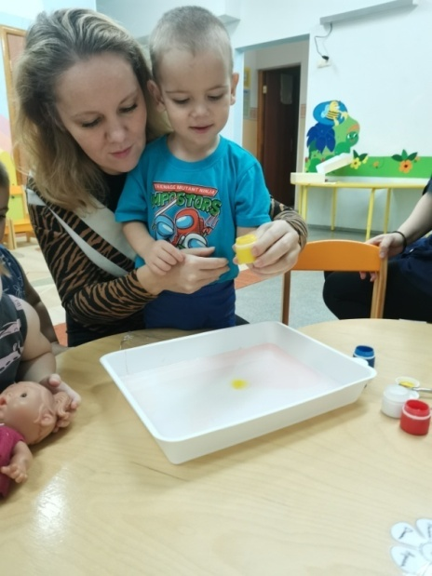
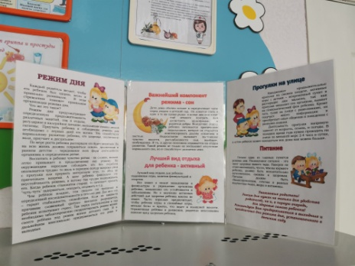
Транслирование опыта практических результатов своей профессиональной деятельности
Работа с родителями

Slide 13
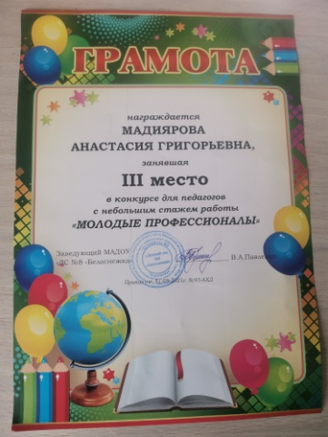
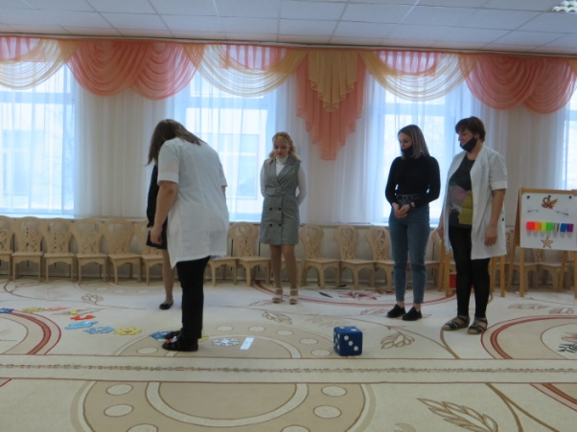
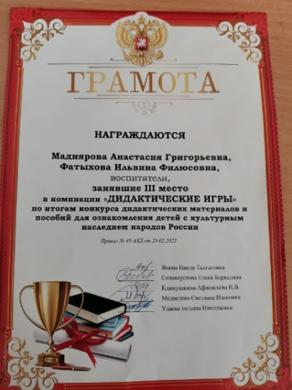
Результаты внеурочной деятельности
Участия в конкурсе педагогов с небольшим стажем работы «Молодые профессионалы»(3 место).
Участия в конкурсе дидактических материалов и пособий для ознакомления детей с культурным наследием народов России. (Грамота 3 место)

Slide 14
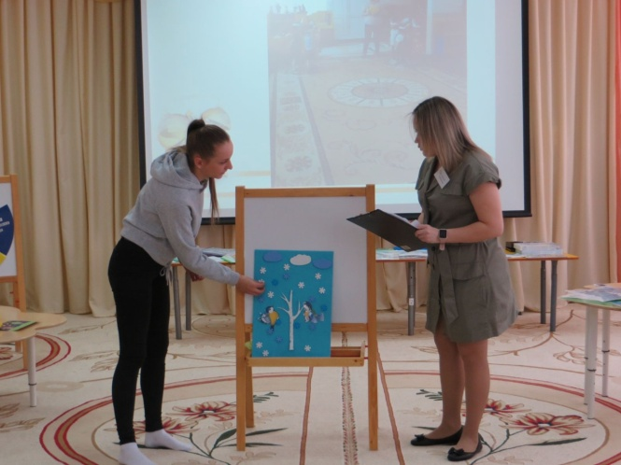
Результаты внеурочной деятельности
Организации и проведения городского методического объединения воспитателей раннего возраста. Тема «Развитие познавательных способностей у детей раннего возраста через разнообразные формы работы» делилась опытом презентация дидактических пособий «Четыре сестрицы»; «Дерево времени». 2021 год.
Участия в городском методическом объединении воспитателей раннего возраста. Тема «Пособие «Умница», как эффективное средство создания педагогических условий, способствующих развитию социального и эмоционального интеллекта дошкольников.» (презентация опыта работы). 2022 год.

Slide 15
Результаты внеурочной деятельности
Реализация Дополнительной общеразвивающей образовательной программы социально-гуманитарной направленности для детей 5-7 лет «Грамотный пешеход»

Slide 16
Результаты внеурочной деятельности
Участие в конкурсе дидактических пособий по развитию познавательных интересов и познавательных способностей у детей раннего и дошкольного возраста (формирование временных представлений.
Участия городском методическом мероприятии на тему»Через тернии к звездам».
участие в методическом мероприятии - Дискуссионные качели по теме «Инновационные педагогические технологии, как эффективные средства работы по развитию познавательных интересов и познавательных способностей у детей раннего и дошкольного возраста (формирование временных представлений),

Slide 17
Участие в общественной деятельности детского сада

Slide 18
Результаты методической деятельности
разработаны дидактические и методические материалами: для проведения образовательной деятельности, индивидуальной работы детьми , разработала дидактическое пособие
«Четыре сестрицы»;

Slide 19
Результаты методической деятельности
интерактивная карта «Дерево времени»

Slide 20
Результаты методической деятельности
Напольная игра-ходилка «Путешествие во времени»

Slide 21
Результаты методической деятельности
Дидактическая игра «Колесо дружбы»

Slide 22
Достижения педагога
Участия в интернет - конкурсах профессионального мастерства
Диплом лауреата I степени во Всероссийском педагогическом конкурсе «Светлый мир народной культуры», посвященном году культурного наследия народов России, 2022 год
Диплом 1 место во всероссийском профессиональном педагогическом конкурсе в номинации «Мои наглядные пособия», 2022 год.

Slide 23
Достижения педагога
Диплом лауреата I степени во Всероссийском конкурсе педагогического мастерства для воспитателей и специалистов ДОУ «Раннее развитие детей: от теории к практике», 2022 год
Диплом лауреата Iстепени во Всероссийском конкурсе педагогического мастерства «Патриотическое воспитание», 2022 год.

Slide 24
Достижения педагога
Участия в конкурсе педагогов с небольшим стажем работы «Молодые профессионалы» (Грамота, 3 место):
Участия в конкурсе дидактических материалов и пособий для ознакомления детей с культурным наследием народов России.
(Грамота 3 место)

Slide 25
Достижение обучающихся
Диплом I место во всероссийском конкурсе 9 – мая день Великой Победы» в честь 77–й годовщины Победы в Великой Отечественной войне
Диплом I место во всероссийском конкурсе «Мы Экволонтеры

Slide 26
Достижение обучающихся
Диплом лауреата II степени во всероссийской олимпиаде для дошкольников «Малыши и цифры»
Диплом лауреата I степени всероссийской викторине для дошкольников «Правила дорожного движения»
Диплом лауреата I степени во всероссийском конкурсе зимних подделок и творческих работ «Здравствуй, зимушка – зима!»

Slide 27
Достижение обучающихся
Участие во всероссийском конкурсе детских рисунко «Эколята – друзья и защитники природы»

